Slide 1

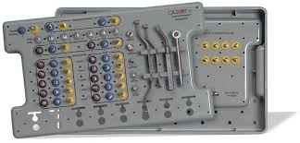

Sistema NAVIGATOR

Slide 2

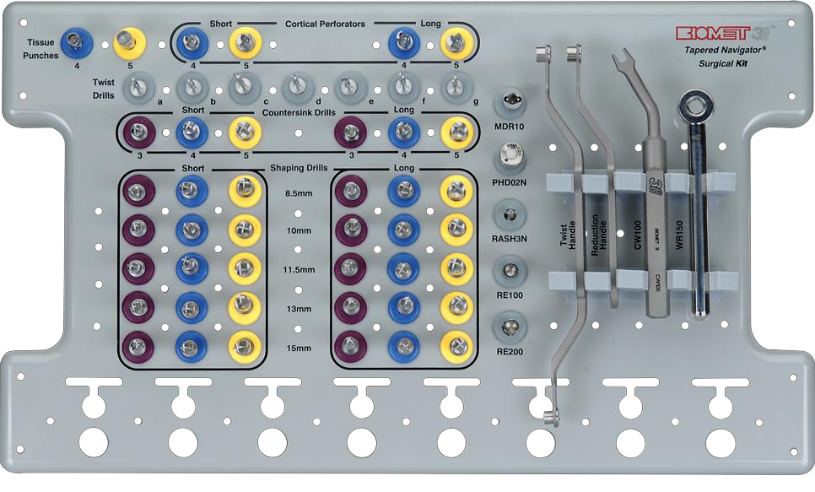
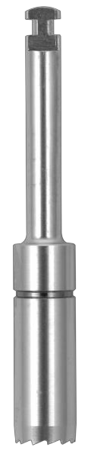
Tapered Navigator System
Tapered navigator system
Tissue Punches
Profundidad específica S y L.
Solo requerido en casos mínimamente invasivos(flapless)
300rpm

Slide 3
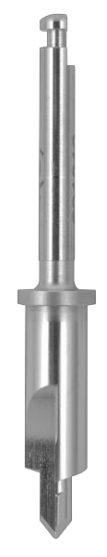
Tapered navigator system
Cortical Perforator
Piloto y avellanador en caso de colocación sub crestal.
Profundidad S y L.
1200 Rpm.

Slide 4
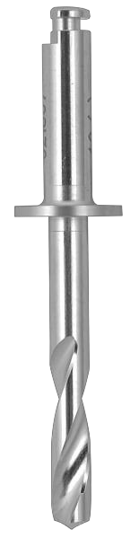
Tapered navigator system
Twist Drills
Fresa inicial.
Profundidad específica ( a – g).
1200 Rpm.

Slide 5
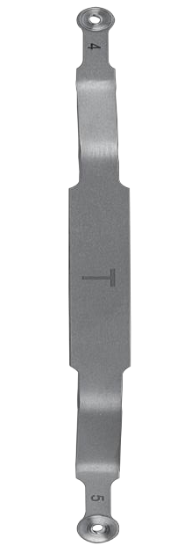
Tapered navigator system
Twist Drill
Positioning Handle
Provee la orientación a la fresa twist drill.
2 medidas según el diámetro del master tube.

Slide 6

Tapered navigator system
Countersink
Avellanador coronal.
Profundidad S y L.
800 Rpm.

Slide 7

Tapered navigator system
Shaping Drills
Fresa cónica.
Profundidad específica S y L.
800 Rpm.

Slide 8
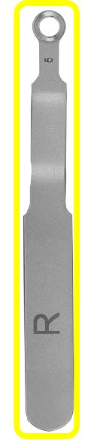
Tapered navigator system
Shaping Drill
Reduction Handle
Convierte el tubo de 5 mm en 4 mm. Para la fresa cónica de 4.
Solo para implantes de 5 mm.

Slide 9
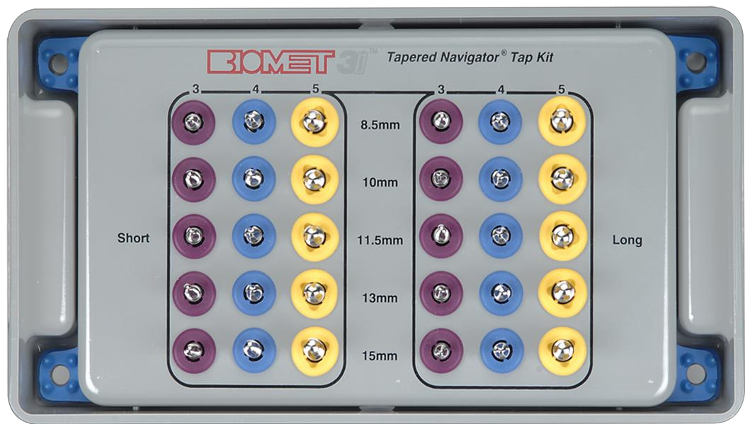
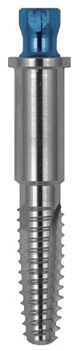
Tapered navigator system
Taps
Conformador de rosca de longitud completa.
Profundidad S y L.
20 Rpm.

Slide 10
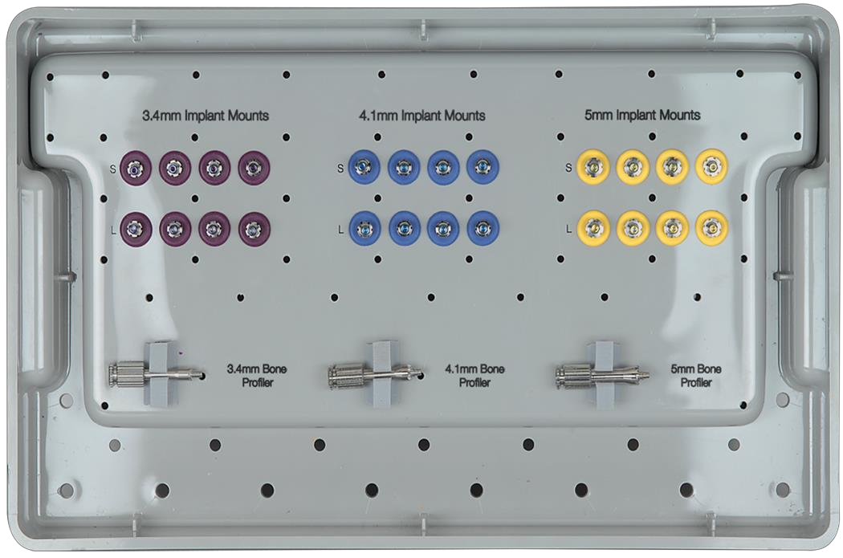
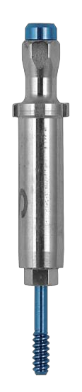
Tapered navigator system
Implant Mounts
Porta implante.
Codificado por color en tornillo.
Profundidad S y L

Slide 11
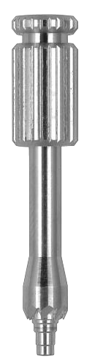
Tapered navigator system
Bone Profile
Perfilador óseo.
Conforma y regulariza la parte ósea coronal.
Instrumento manual.

Slide 12



Tapered Navigator System
Slim navigator
Notes:
Desde el punto de vista de los costos el navigator se nos hace muy dificil el que los drs. Lo adquieran
Hemos tenido que generar estrategias para llegar a los dres. y que se pueda utilizar las guías junto al avìo y por tanto que utilicen nuestros implantes
Estadisticamente los implantes que se colocan en nuestro medio son de 3-25 y 4

Slide 13

Tapered navigator system

Slide 14
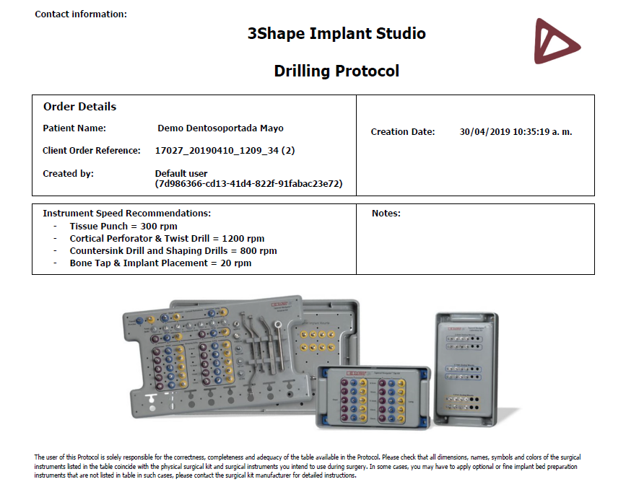
Guía safe – protocolo quirúrgico

Slide 15
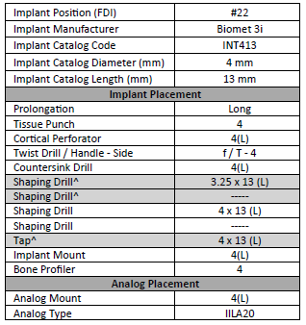
C.G.O – GUÍAS QUIRÚRGICAS
Guía safe – protocolo quirúrgico

Slide 16
C.G.O – GUÍAS QUIRÚRGICAS
Guía safe – protocolo quirúrgico

Slide 17
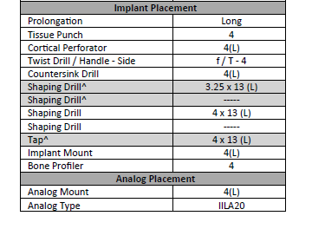
Guía safe – protocolo quirúrgico

Slide 18
Guía safe – protocolo quirúrgico

Slide 19

Guía safe – protocolo quirúrgico

Slide 20
Guía safe – protocolo quirúrgico

Slide 21
Guía safe – protocolo quirúrgico

Slide 22
Guía safe – protocolo quirúrgico

Slide 23
Guía safe – protocolo quirúrgico

Slide 24
Guía safe – protocolo quirúrgico

Slide 25
Guía safe – protocolo quirúrgico

Slide 26
GRACIAS!!!

